Slide 1
Федеральная
служба по надзору
в сфере транспорта
Северо-Восточное межрегиональное управление государственного автодорожного надзора
Результаты
правоприменительной практики
и соблюдения обязательных требований
в сфере автомобильного транспорта
за I полугодие 2022 года.
24 августа 2022 года

Slide 2
Федеральная служба по надзору в сфере транспорта
СОДЕРЖАНИЕ Общие положения 2. Доклад по правоприменительной практике Северо-Восточного межрегионального Управления государственного автодорожного надзора 2.1. Проведенные в отношении подконтрольных лиц проверки и иные мероприятия по контролю 2.2. Типовые и массовые нарушения обязательных требований с возможными мероприятиями по их устранению 2.3. Дополнительные рекомендации подконтрольным субъектам по соблюдению обязательных требований 2.4. Наложенные по результатам контрольно-надзорных мероприятий меры административной и иной публично-правовой ответственности 2.5. Проведенная работа по профилактике нарушения обязательных требований 2.6. Результаты административного и судебного оспаривания решений, действий (бездействия) органа государственного контроля (надзора) и его должностных лиц 3. Доклад с руководством по соблюдению обязательных требований 3.1. Разъяснение новых требований нормативных правовых актов 3.2. Разъяснение неоднозначных или неясных для подконтрольных лиц обязательных требований, в том числе в силу пробелов или коллизий в нормативных правовых актах 3.3. Необходимые для реализации новых требований нормативных правовых актов организационные, технические и иные мероприятия

Slide 3
Федеральная служба по надзору в сфере транспорта
Целями обобщения и анализа правоприменительной практики являются: - обеспечение единства практики применения органами госавтодорнадзора Федеральной службы по надзору в сфере транспорта федеральных законов и нормативных правовых актов Российской Федерации, иных нормативных документов, обязательность применения которых установлена законодательством Российской Федерации (далее – обязательные требования); - обеспечение доступности сведений о правоприменительной практике органов госавтодорнадзора Федеральной службы по надзору в сфере транспорта путем их публикации для сведения подконтрольных субъектов; - совершенствование нормативных правовых актов для устранения устаревших, дублирующих и избыточных обязательных требований и контрольно-надзорных функций; - повышение результативности и эффективности контрольно-надзорной деятельности; - выработка путей по минимизации причинения вреда охраняемым законом ценностям при оптимальном использовании материальных, финансовых и кадровых ресурсов органов госавтодорнадзора Федеральной службы по надзору в сфере транспорта, позволяющих соблюдать периодичность плановых и внеплановых проверок объектов государственного надзора.

Slide 4
Федеральная служба по надзору в сфере транспорта
Задачами обобщения и анализа правоприменительной практики являются: выявление проблемных вопросов применения органами госавтодорнадзора статей Кодекса Российской Федерации об административных правонарушениях, отнесенных к их полномочиям, к нарушителям обязательных требований; выработка оптимальных решений проблем правоприменительной практики с привлечением заинтересованных лиц и их реализация; выявление устаревших, дублирующих и избыточных обязательных требований и контрольных (надзорных) функций, подготовка и внесение предложений по их устранению; подготовка предложений по совершенствованию законодательства; выявление типичных нарушений обязательных требований и подготовка предложений по реализации профилактических мероприятий для их предупреждения; выработка рекомендаций в отношении мер, которые должны применяться органами госавтодорнадзора Федеральной службы по надзору в сфере транспорта в целях недопущения типичных нарушений обязательных требований.

Slide 5
Федеральная служба по надзору в сфере транспорта
В качестве источников формирования Доклада использованы - результаты проверок и иных мероприятий по контролю, в том числе осуществляемых без взаимодействия с юридическими лицами и индивидуальными предпринимателями; - результаты обжалований действий и решений должностных лиц Управления в административном или судебном порядке и иные материалы судебной практики; - результаты рассмотрения заявлений и обращений граждан; - результаты взаимодействия с территориальными органами Федеральной службы судебных приставов по принудительному взысканию административных штрафов и приостановлению деятельности; - разъяснения, полученные органами госавтодорнадзора Федеральной службы по надзору в сфере транспорта от органов прокуратуры, суда, иных государственных органов по вопросам, связанным с осуществлением надзорной деятельности.

Slide 6
Федеральная служба по надзору в сфере транспорта
Наименование показателя | Подразделения Северо-Восточного МУГАДН
 | Вологодская область | Новгородская область | Псковская область | ИТОГО
Количество субъектов, деятельность которых подлежит государственному контролю (надзору),
6 мес. 2022 года | 1126 | 1517 | 1863 | 4506
в т.ч. имеющих лицензии,
6 мес. 2022 года | 540 | 259 | 357 | 1156
в т.ч. не лицензиаты,
6 мес. 2022года | 586 | 1258 | 1506 | 3350
из них осуществляющие перевозки опасных грузов,
6 мес. 2022 года | 21 | 22 | 32 | 75
в т.ч. имеющих удостоверения допуска к осуществлению международных автоперевозок,
6 мес. 2022 года | 126 | 172 | 480 | 778
В т.ч. подавших уведомление
9 мес. 2021 года | 356 | 89 | 7 | 452

Slide 7
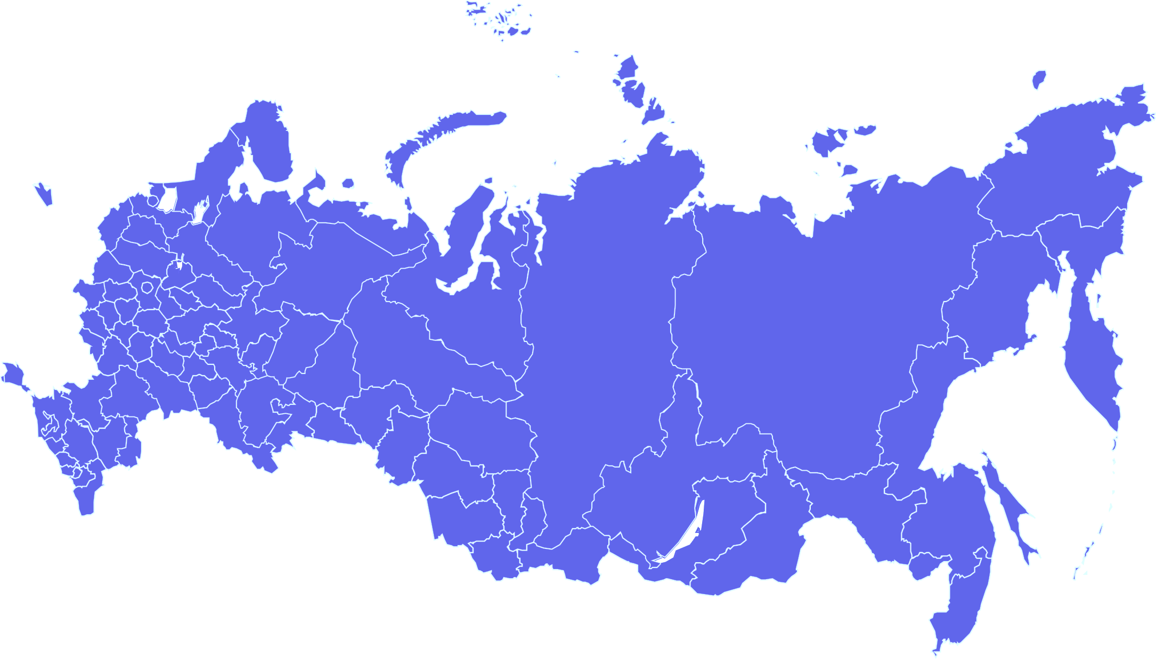
Федеральная служба по надзору в сфере транспорта
Плановые и внеплановые проверки субъектов
транспортного комплекса
Контрольно-надзорные мероприятия
85
12 плановых проверок
73 внеплановых проверок
Субъекты малого и среднего предпринимательства (ИП, ЮЛ)
10
Субъекты малого и среднего предпринимательства (ИП, ЮЛ)
46
Бюджетные организации (МАОУ, МКУ, МБУ), в том числе осуществляющие подвоз детей 1
Бюджетные организации (МАОУ, МКУ, МБУ), в том числе осуществляющие подвоз детей
12

Slide 8
Федеральная служба по надзору в сфере транспорта
 |  | пресечение нелегальных перевозок пассажиров и иных лиц автобусами
Основные направления
контрольно-надзорной и
профилактической деятельности
Управления
профилактика и предупреждение аварийности при осуществлении деятельности по перевозкам пассажиров и иных лиц автобусами
пресечение нелегальных перевозок пассажиров и иных лиц автобусами
проведение профилактических мероприятий информационного и предупредительного характера

Slide 9
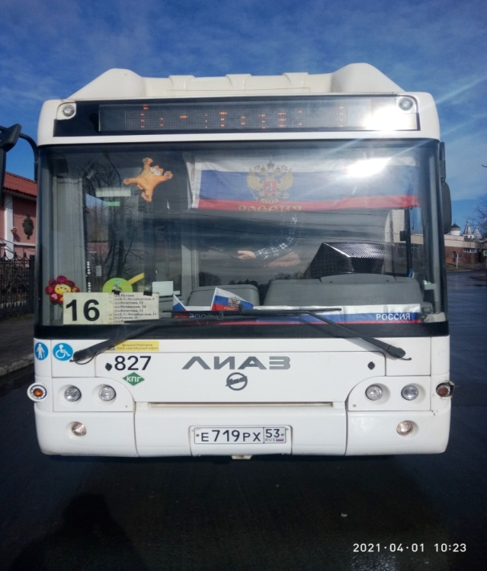
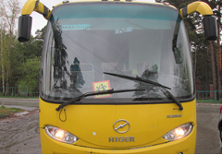
Федеральная служба по надзору в сфере транспорта
В рамках постоянного рейда Управлением
Проверено
4317 ТС
Выявлено 989 нарушений
Изъято
39 транспортных средств

Slide 10
Рейдовые осмотры транспортных средств
Наименование показателя | период | Подразделения Северо-Восточного МУГАДН
 |  | Вологодская область | Новгородская область | Псковская область | ИТОГО:
Количество проверенных транспортных средств (ТС): всего, ед. | 6 мес. 2022 | 1016 | 1739 | 1562 | 4317
в том числе с нарушениями, ед. | 6 мес. 2022 | 157 | 97 | 402 | 656
Количество выявленных нарушений, ед. | 6 мес. 2022 | 279 | 149 | 561 | 989
Составлено протоколов, ед. | 6 мес. 2022 | 131 | 35 | 67 | 233
Вынесено постановлений, ед. | 6 мес. 2022 | 122 | 28 | 309 | 459
Сумма наложенных штрафов, тыс. руб. | 6 мес. 2022 | 1118,0 | 76,0 | 1194,5 | 2388,5
Федеральная служба по надзору в сфере транспорта

Slide 11
Федеральная служба по надзору в сфере транспорта
ЦЕЛИ И ЗАДАЧИ ПРОВЕДЕНИЯ ПОСТОЯННОГО РЕЙДА
Пресечение нелегальных перевозок
пассажиров и иных лиц автобусами
перевозки пассажиров
без лицензии
Перевозка пассажиров
в отсутствии договора обязательного страхования гражданской ответственности перевозчика
выявление субъектов, на регулярной основе перевозящих пассажиров без карт маршрута, под видом заказных

Slide 12
Федеральная служба по надзору в сфере транспорта
Государственный контроль (надзор) за осуществлением
международных автомобильных перевозок и весогабаритный контроль
Международный контроль Наименование показателя | период | Подразделения Северо-Восточного МУГАДН
 |  | Вологодская область | Новгородская область | Псковская область | ИТОГО
Проверено транспортных средств, ед. | 6 мес. 2022 | 199 | 463 | 27602 | 28264
Количество проверенных транспортных средств с выявленными нарушениями, ед. | 6 мес. 2022 | 94 | 319 | 3861 | 4274
Выявлено нарушений, ед. | 6 мес. 2022 | 101 | 577 | 7541 | 8219
Количество вынесенных постановлений, ед. | 6 мес. 2022 | 103 | 493 | 4075 | 4671
Сумма наложенных штрафов, тыс. руб. | 6 мес. 2022 | 718,3 | 2605,9 | 23486,6 | 26810,8
Сумма взысканных штрафов, тыс. руб. | 6 мес. 2022 | 586,2 | 2160,0 | 19298,8 | 22045,0

Slide 13
Федеральная служба по надзору в сфере транспорта
Контроль весогабаритных параметров транспортных средств
Наименование показателя | период | Подразделения Северо-Восточного МУГАДН
 |  | Вологодская область | Новгородская область | Псковская область | ИТОГО:
Количество грузовых ТС, проверенных инспекторами Ространснадзора (контрольное взвешивание) на СПВК и ПКП, ед. | 6 мес. 2022 | 1366 | 30 | 328 | 1724
Количество вынесенных постановлений, ед. | 6 мес. 2022 | 1058 | 2039 | 308 | 3405
Сумма наложенных штрафов, тыс. руб. | 6 мес. 2022 | 16632,4 | 12376,5 | 2263,7 | 31272,6
Сумма взысканных штрафов, тыс. руб. | 6 мес. 2022 | 8855,0 | 5344,5 | 2950,3 | 17149,8

Slide 14
Федеральная служба по надзору в сфере транспорта
Государственный надзор за обеспечением сохранности автомобильных дорог федерального значения
Наименование показателя | период | Подразделения Северо-Восточного МУГАДН
 |  | Вологодская область | Новгородская область | Псковская область | Итого
Всего на поднадзорной территории автомобильных дорог федерального значения, км | 6 мес. 2022 | 1592 | 1046 | 925 | 3563
всего протяженность обследованных участков автомобильных дорог федерального значения (с учетом повторных обследований) | 6 мес. 2022 | 2073 | 1046 | 1318 | 4437
Выявлено нарушений в результате проведенных обследований автомобильных дорог федерального значения, ед. | 6 мес. 2022 | 34 | 42 | 176 | 252
Вынесено постановлений, ед. | 6 мес. 2022 | 11 | 13 | 7 | 31
Сумма наложенных штрафов, тыс. руб. | 6 мес. 2022 | 200,0 | 1150,0 | 80,0 | 1430,0

Slide 15
Федеральная служба по надзору в сфере транспорта
Лицензионно-разрешительная деятельность
Наименование показателя | Подразделения Северо-Восточного МУГАДН
6 месяцев 2022 | Вологодская область | Новгородская область | Псковская область | ИТОГО:
Количество выданных (переоформленных) документов, всего:
Лицензии | 6 | 1 | 13 | 20
удостоверения допуска к МАП | 26 | 23 | 34 | 83
разрешения на перевозку ОГ | 54 | 457 | 185 | 696
карточки допуска к МАП | 136 | 77 | 240 | 453
учтенных уведомлений | 6 | 0 | 1 | 7
ДОПОГ свидетельства | 82 | 152 | 50 | 284
свидетельства о профессиональной подготовке консультантов по вопросам ОГ | 0 | 0 | 1 | 1
удостоверения об утверждении курсов подготовки водителей автотранспортных средств, перевозящие опасные грузы | 0 | 0 | 0 | 0

Slide 16
Федеральная служба по надзору в сфере транспорта
Профилактика и предупреждение аварийности при осуществлении
деятельности по перевозкам
пассажиров и иных лиц автобусами
 |  | пресечение нелегальных перевозок пассажиров и иных лиц автобусами
анализ аварийности и мониторинг ситуации в сфере автомобильного транспорта в Территориальных подразделениях Управления Новгородской , Вологодской, Псковской областях
плановые и внеплановые проверки субъектов транспортного комплекса и плановые рейдовые осмотры транспортных средств на линии

Slide 17
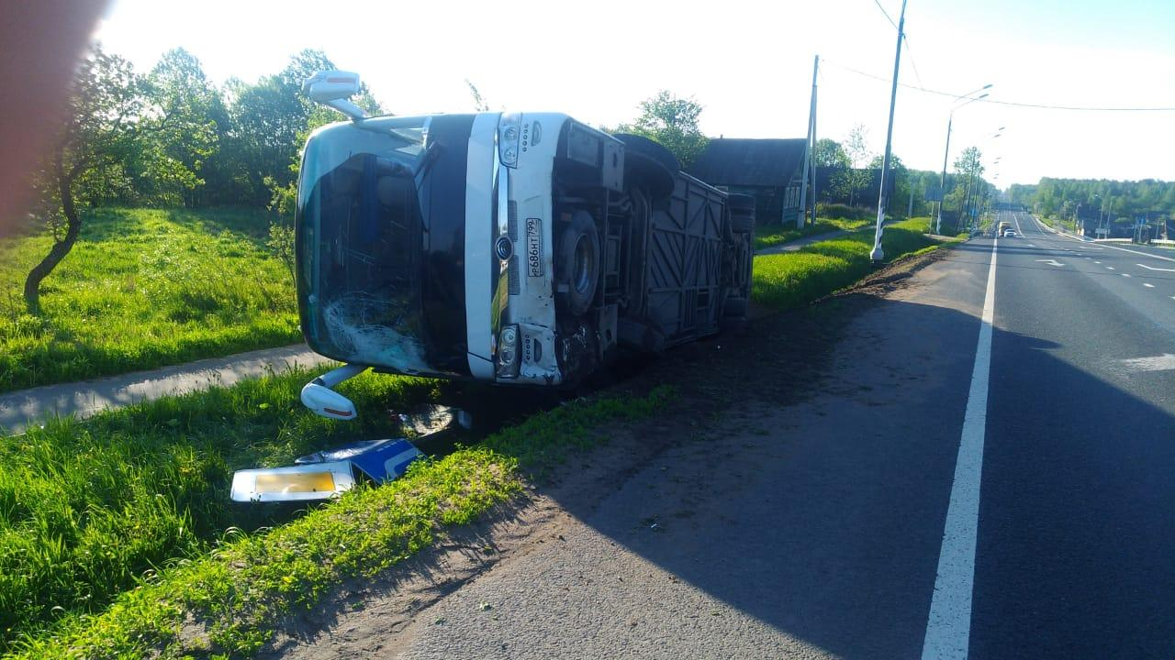
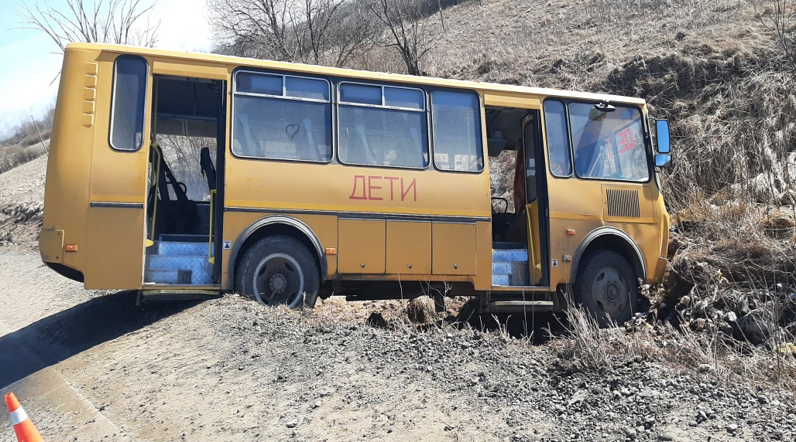
Федеральная служба по надзору в сфере транспорта
Аварийность на лицензируемом транспорте
По вине лицензиатов за 6 месяцев 2022 года на подконтрольных Управлению территориях зарегистрировано - 14 ДТП, в которых - 1 человек погиб и пострадало - 14 человек.
В сравнении с АППГ- 2021 года показателей аварийности составляет:
- по количеству ДТП – 11 рост (+3);
- по количеству пострадавших – 18 снижение (-4);
- по количеству погибших – 0 рост (+1).

Slide 18
Федеральная служба по надзору в сфере транспорта
Основные нарушения, выявляемые при проведении
постоянного рейда
- высадка и посадка пассажиров в неустановленных местах
- нарушения в оформлении путевых листов;
- нарушения правил эксплуатации, либо отсутствие тахографов;
- выпуск на линию транспортных средств с неисправностями, при которых эксплуатация ТС запрещена;
- отсутствие лицензии на перевозку пассажиров и иных лиц автобусами;
- отсутствие в пассажирских транспортных средствах информации для инвалидов;
- нарушение требований к проведению предрейсовых (предсменных) медосмотров водителей;
- отсутствие в салоне информации об обязательном страховании гражданской ответственности перевозчика ;
- отсутствие карт маршрута у водителей автобусов либо предъявление в качестве их ксерокопии.

Slide 19
Федеральная служба по надзору в сфере транспорта
Основные нарушения, выявляемые
при проведении проверок
- нарушения правил использования, обслуживания и контроля работы тахографов;
- нарушения в оформлении путевых листов;
- привлечение к работе в качестве ответственного за БДД не аттестованного должностного лица;
- нарушения в организации и проведении технического обслуживания автобусов;
- нарушения в проведении обязательного предрейсового контроля технического состояния транспортных средств;
- нарушения в организации и проведении предрейсового (предсменного) и послерейсового (послесменного) медосмотра водителей;

Slide 20
Федеральная служба по надзору в сфере транспорта
Принятые меры по результатам контрольных (надзорных) мероприятий
За 6 месяцев 2022г. | Подразделения Северо-Восточного МУГАДН
 | Вологодская область | Новгородская область | Псковская область | ИТОГО:
Вынесено постановлений | 1329 | 2729 | 4939 | 8997
Сумма наложенных штрафов (тыс. руб.) | 19380,3 | 18358,9 | 29341,8 | 67081,0
Сумма взысканных штрафов (тыс. руб.) | 11853,7 | 9456,47 | 26082,7 | 47392,87
Объявлено предостережений | 126 | 64 | 79 | 269

Slide 21
Федеральная служба по надзору в сфере транспорта
Проведенная Северо-Восточным межрегиональным Управлением государственного автодорожного надзора работа по профилактике нарушения обязательных требований
- на официальном сайте «Ространснадзора» размещена информация о порядке получения лицензии по перевозке пассажиров и иных лиц автобусами
В первом полугодии 2022 года Управлением проведено: - информирований – 6553 ; - объявлено предостережений - 269 ( АППГ- 545); проведено консультирований – 779 ; проведено профилактических визитов – 64 ; составлено актов мониторинга безопасности – 564
- организация перевозки детей по заявкам не начинается без осмотра транспортных средств заказчиком и оформления соответствующих договоров на перевозку. Отправка автобусов обеспечивается обязательным контролем со стороны инспекторов РОСТРАНСНАДЗОРРА и инспекторов УГИБДД. Информация о планировании детских перевозок, предоставляется в органы контроля (надзора) заблаговременно. К перевозке привлекаются надежные компании с большим стажем работы в отрасли.

Slide 22
Федеральная служба по надзору в сфере транспорта
Разъяснение новых требований нормативных правовых актов.
- Постановление Правительства РФ от 31.03.2022 № 539 «О приостановлении действия пункта 1 постановления Правительства Российской Федерации от 3 декабря 2020 г. № 1998 «О категориях оснащаемых тахографами транспортных средств, осуществляющих регулярные перевозки пассажиров, а также видах сообщения, в которых осуществляются такие перевозки транспортными средствами указанных категорий» в отношении транспортных средств катего­рий M2 и M3, осуществляющих регулярные перевозки пассажиров в городском сообщении, и о внесении изменения в пункт 4 указанного постановления»; - Постановление Правительства РФ от 10.03.2022 №336 «Об особенно­стях организации и осуществления государственного контроля (надзора), муниципального контроля»; - Постановление Правительства РФ от 12.03.2022 №353 «Об особенно­стях разрешительной деятельности в Российской Федерации в 2022 году»; - Федеральный закон от 26.03.2022 №70-ФЗ «О внесении изменений в Кодекс Российской Федерации об административных правонарушениях»; - Приказ Минтранса России от 20.09.2021 № 321 «Об утверждении Порядка обеспечения условий доступности для пассажиров из числа инвалидов объектов транспортной инфраструктуры и услуг автомобильного транспорта и городского наземного электрического транспорта, а также оказания им при этом необходимой помощи»; - Постановление Правительства РФ от 07.10.2020 № 1616 «О лицензировании деятельности по перевозкам пассажиров и иных лиц автобусами».

